Slide 1
Линейные алгоритмы:
Метод двух указателей

Slide 2
Метод двух указателей. Задача
Дан возрастающий массив координат памятников из n чисел и число r.
Сколько способов выбрать два различных памятника расстояние между которыми более r? (2 <= n <= 300.000)

Slide 3

Метод двух указателей. Решение 1
Дан возрастающий массив координат памятников из n чисел и число r.
Сколько способов выбрать два различных памятника расстояние между которыми более r?
Идея: Перебрать все левые памятники и находить для каждого первый подходящий правый (справа от него все памятники подходят).
Кол-во голубых, розовых и далее по аналогии элементов прибавляем к ответу
L₁
L₂
R₁
R₂
R_{i} – L_{i} > r

Slide 4
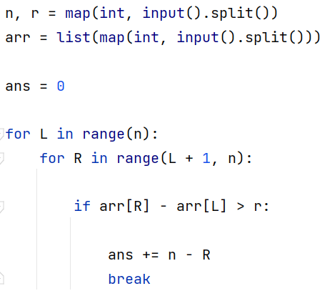
Метод двух указателей. Реализация 1
Кол-во элементов массива, расстояние
Ввод элементов массива
Счетчик подходящих пар

Slide 5
Метод двух указателей. Реализация 1
Кол-во элементов массива, расстояние
Ввод элементов массива
Счетчик подходящих пар
Перебор левых границ
Перебор правых границ

Slide 6
Метод двух указателей. Реализация 1
Кол-во элементов массива, расстояние
Ввод элементов массива
Счетчик подходящих пар
Перебор левых границ
Перебор правых границ
Проверка (подходит ли на пара)
После прохождения проверки Обновление счётчика
Конец внутреннего цикла

Slide 7
Метод двух указателей. Проблема
Асимпотика данного решения - O(n²), то есть программа будет выполнятся достаточно долго

Slide 8
Метод двух указателей. Решение
Не будем для каждого L будем перебирать R не с самого начала, а с предыдущего подходящего R.
L₁
L₂
R₁
R₂
Неподходящие элементы для отрезка [L1; R1], которые также не будут подходить для отрезка [L2; R2]

Slide 9
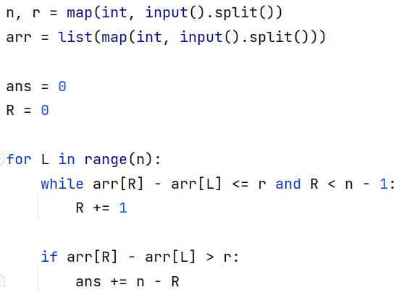
Метод двух указателей. Реализация решения
Переменная R глобальная

Slide 10
Метод двух указателей. Реализация решения
Переменная R глобальная
Условие возможности сделать шаг вправо
Делаем шаг вправо, пока не найдем первый подходящий элемент

Slide 11
Метод двух указателей. Реализация решения
Переменная R глобальная
Условие возможности сделать шаг вправо
Делаем шаг вправо, пока не найдем первый подходящий элемент
Обновление счётчика

Slide 12
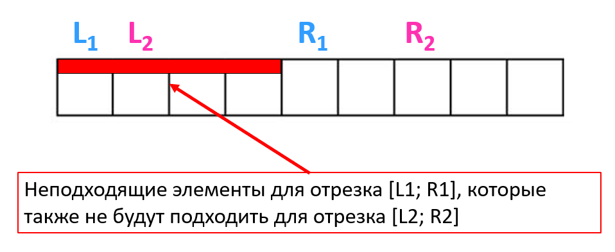
Метод двух указателей. Общая идея
При увеличении значения одного указателя значение другого указателя тоже может только увеличиваться. Если мы перебираем L в порядке возрастания, то R тоже будет только возрастать — поэтому не надо перебирать каждый раз заново, можно просто продолжать с предыдущего значения.
Конечно, это так не в каждой задаче, но есть задачи, где это можно доказать и это работает.
Асимптотика алгоритма O(n)

